Slide 1
Семинар-практикум для молодых педагогов
Кучинская Т.С., заместитель директора по учебной работе
ГУО «Средняя школа №1 г. Сенно имени З.И. Азгура»

Slide 2
- Скажите, пожалуйста, куда мне отсюда идти?
- А куда ты хочешь попасть? — ответил Кот.
- Мне все равно… — сказала Алиса.
- Тогда все равно, куда и идти, — заметил Кот.
«Алиса в стране чудес»
Л. Кэрролл

Slide 3
Учебное занятие – это форма организации учебного процесса, ограниченная временными рамками, предполагающая специально организованное педагогом обучение детей (передача им знаний, умений и навыков по конкретному предмету), в результате которого происходит усвоение детьми этих знаний, формирование и развитие умений и навыков.

Slide 4
Цель – это предполагаемый результат действий или деятельности человека, на осуществление которых они направлены.
Как правило, определяется не более 1-2 целей занятия. Они должны быть достаточно конкретны и достижимы за одно занятие.

Slide 5
Образовательные задачи конкретизируют, какие знания, умения и навыки, которые возможно формировать на учебном материале занятия.
Развивающие задачи определяют, какие познавательные способности обучающихся развивать конкретно, как осуществлять развитие воли, эмоций, познавательных интересов и т. д.
Воспитательные задачи описывают, к какому мировоззренческому выводу возможно подвести обучающихся и какие воспитательные возможности реализовать на учебном материале занятия.

Slide 6
Типы учебных занятий:
изучение и усвоение нового материала (лекции, объяснение, демонстрация и т.д.);
закрепление и совершенствование знаний, умений и навыков (повторение, обобщение, упражнения, решение задач и др.);
обобщение знаний, умений и навыков (самостоятельные работы, семинары, дискуссии, конференции, представления и др.);
комбинированное (учебное занятие со всеми элементами процесса обучения);
контрольное (итоговое).

Slide 7
Структура современного урока
Организационный этап
Этап проверки домашнего задания
Этап актуализации субъектного опыта учащихся
Этап изучения нового материала
Этап первичной проверки новых знаний и способов деятельности
Этап закрепления новых знаний и способов деятельности
Этап применения знаний и способов деятельности
Этап обобщения и систематизации знаний и способов деятельности
Этап контроля и самоконтроля
Этап коррекции
Этап информации о домашнем задании
Этап подведения итогов
Этап рефлексии

Slide 8
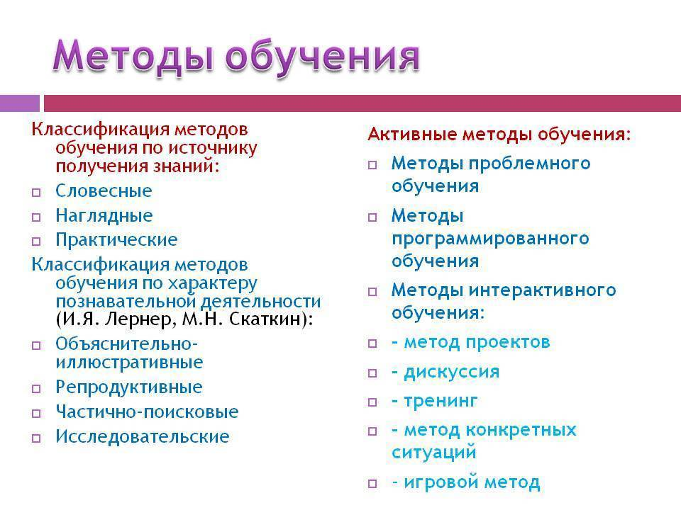

Slide 9
В педагогике целеполагание -это процесс выявления целей и задач субъектов деятельности (учителя и ученика), их предъявления друг другу, согласования и достижения.
Оно должно быть субъектным и соответствовать планируемому результату. Умение согласования целей субъектов деятельности (учителя и ученика) является одним из критериев педагогического мастерства.

Slide 10
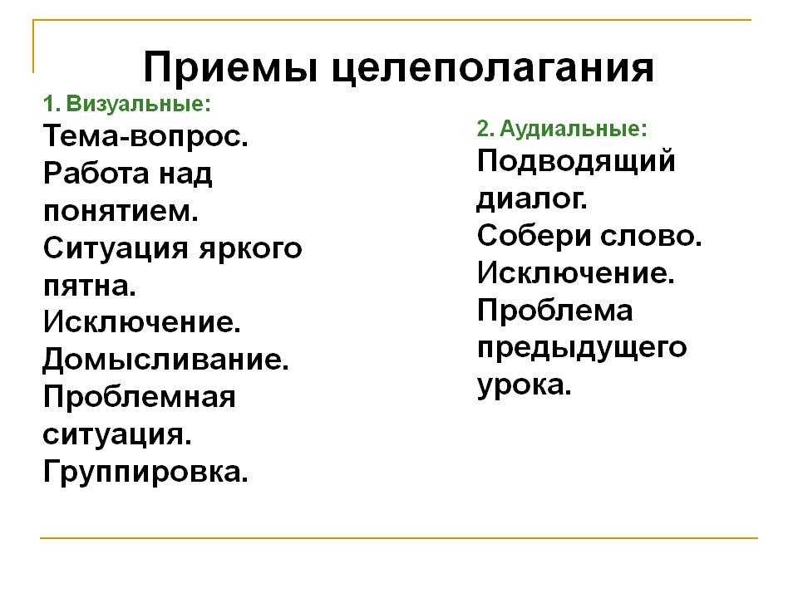

Slide 11
Рефлексия
-рефлексия деятельности;
- рефлексия содержания учебного материала;
-рефлексия настроения и эмоционального состояния.

Slide 12
Рефлексия способствует развитию трёх важных качеств человека:
Самостоятельность. Не педагог отвечает за обучающегося, а обучающийся, анализируя, осознаёт свои возможности, сам делает свой собственный выбор, определяет меру активности и ответственности в своей деятельности.
Предприимчивость. Обучающийся осознаёт, что он может предпринять здесь и сейчас, чтобы стало лучше. В случае ошибки или неудачи не отчаивается, а оценивает ситуацию и, исходя из новых условий, ставит перед собой новые цели и задачи и успешно решает их.
Конкурентоспособность. Обучающийся умеет делать что-то лучше других, действует в любых ситуациях более эффективно.

Slide 13
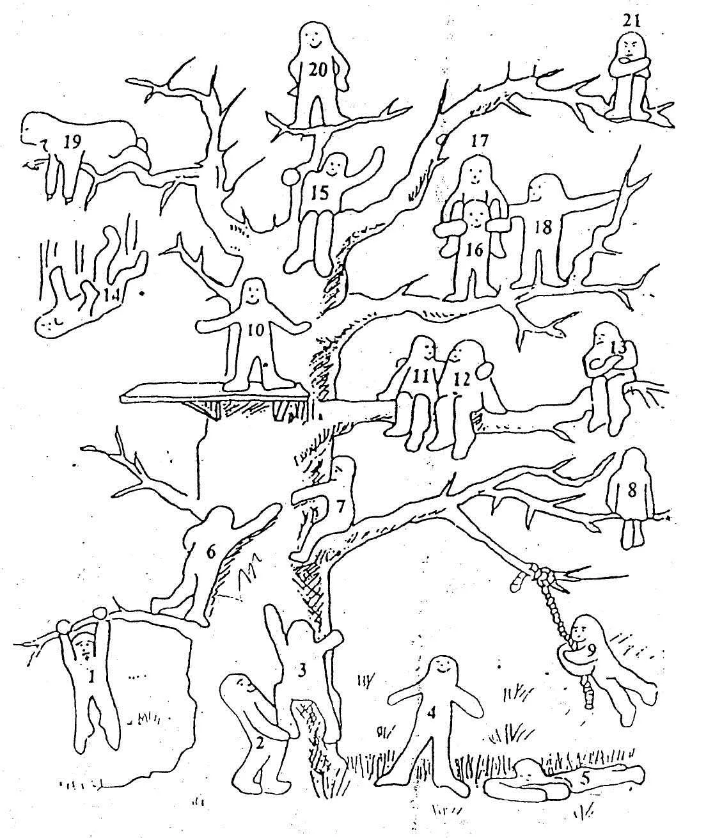

Slide 14
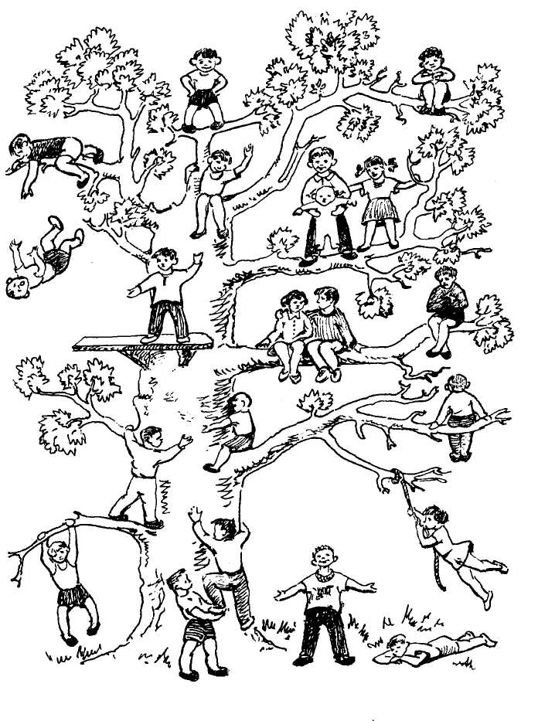

Slide 15
1 и 3, 6 и 7 – поза целеустремленного человека, который ничего не боится – ни препятствий, ни преград на пути.
2, 11 и 12, 18 и 19 – коммуникабельная личность, нацеленная на помощь друзьями и близким.
4 – устойчивая жизненная позиция помогает достигать высоких результатов в делах, особенно если на пути не возникают серьезные трудности.
5 – характерна быстрая утомляемость, слабость из-за небольшого запаса энергии и жизненных сил.
9 – просто очень веселый по жизни человек, любитель развлечений.
13 и 21 – тревожность и замкнутость ведут к минимизации круга общения и снижению коммуникабельности.
8 – любит погружаться в свой мир, уходить в себя, мечтать и размышлять.
10 и 15 – нормальная адаптация к текущей жизненной ситуации, полный комфорт и довольство окружающим миром.
14 – на лицо внутренний кризис, эмоциональные проблемы и даже начало депрессии.
20 – завышенная самооценка лидера требует максимального внимания окружающих к себе любимому.
16 – устал от жизни и необходимости поддерживать других, поэтому получает сам поддержку от человечка № 17.

